Slide 1
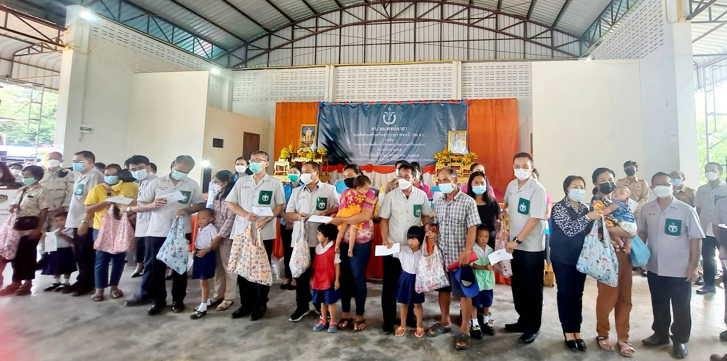
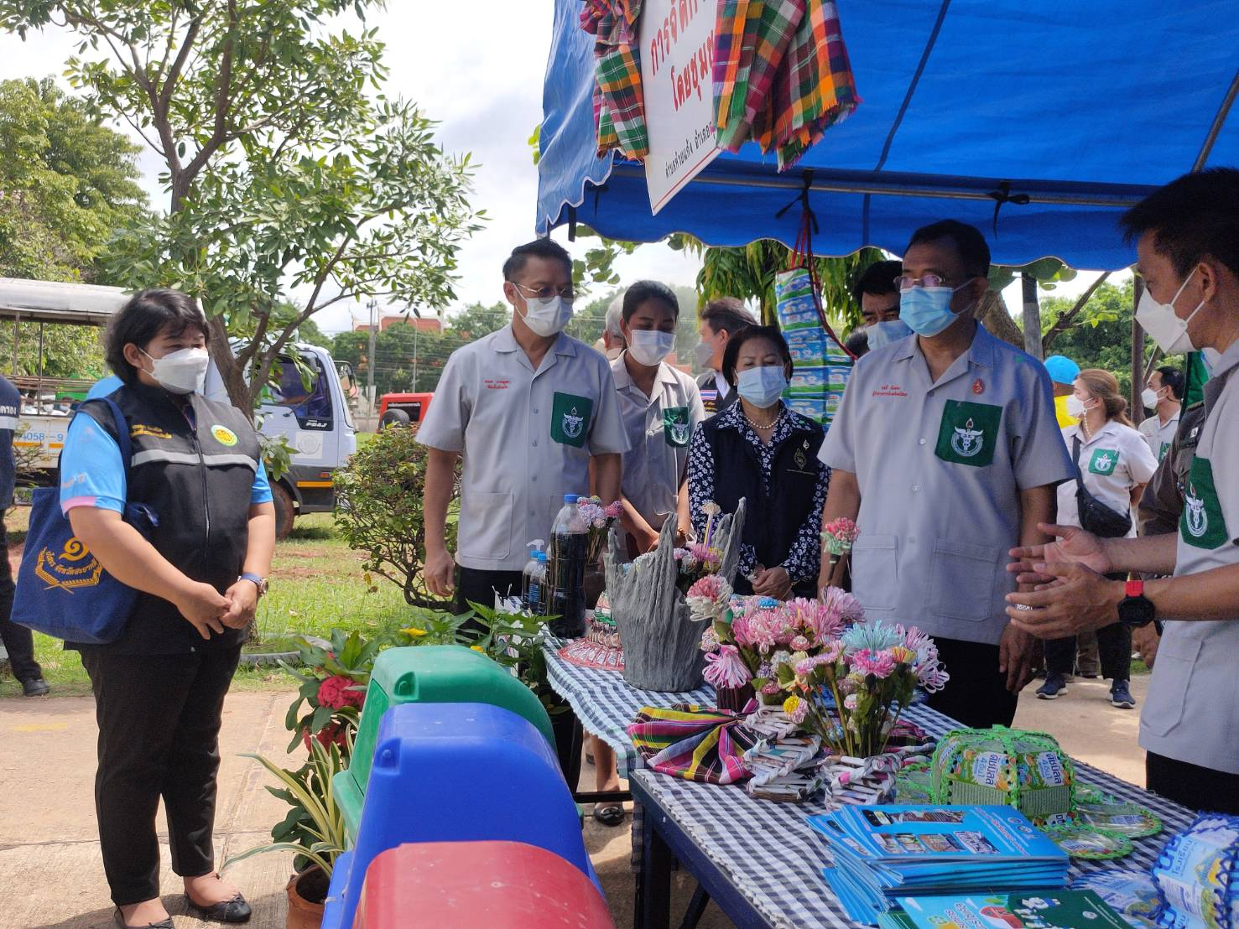
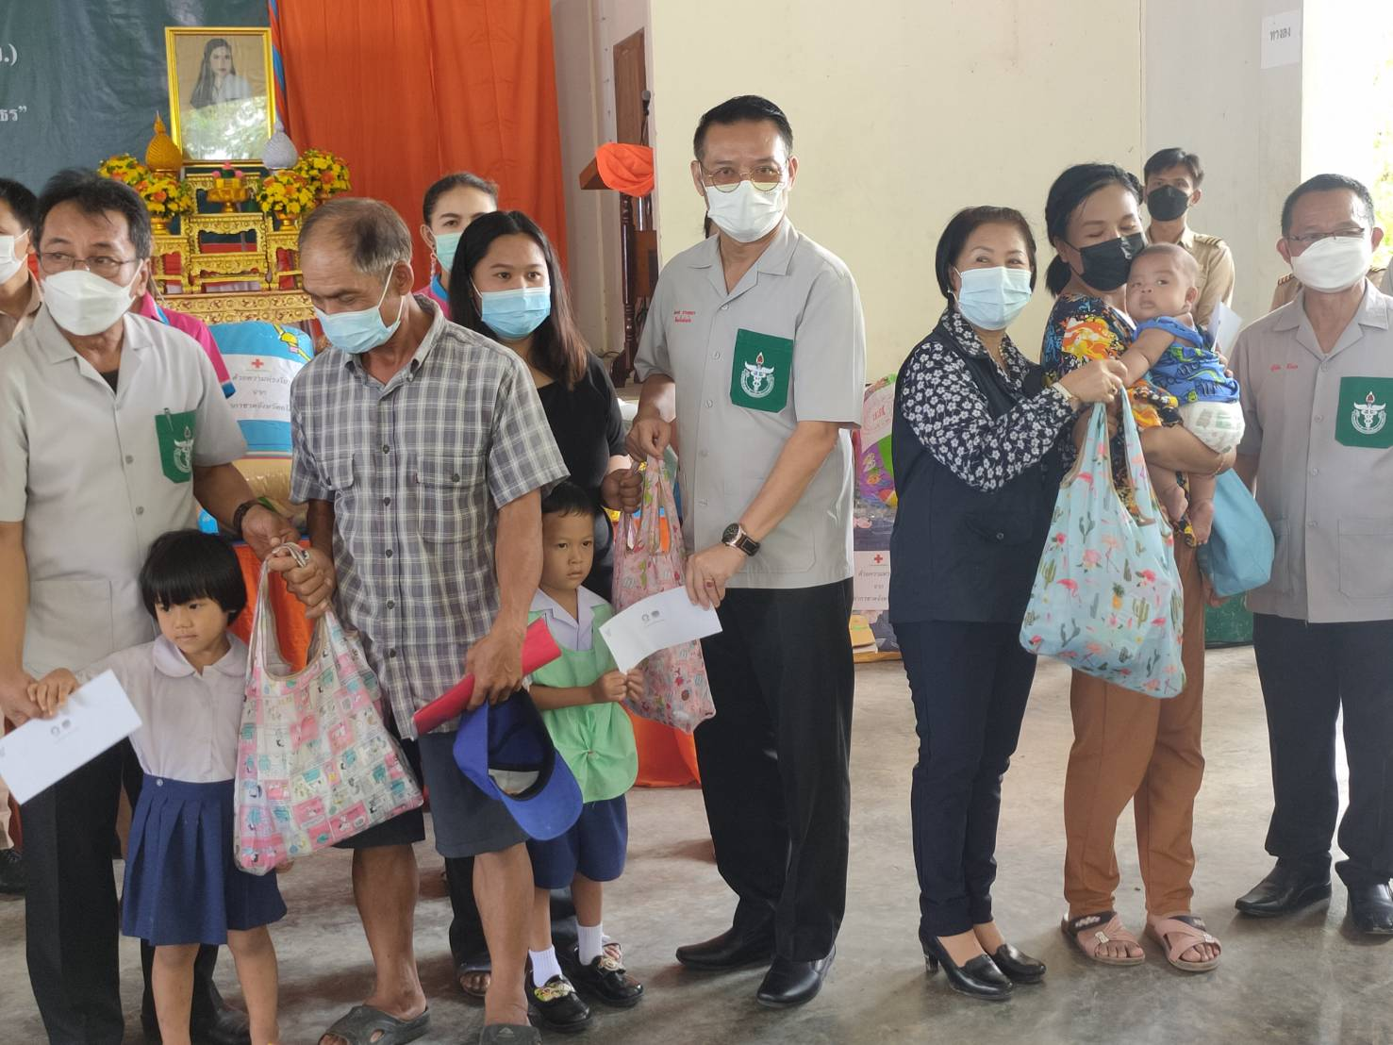
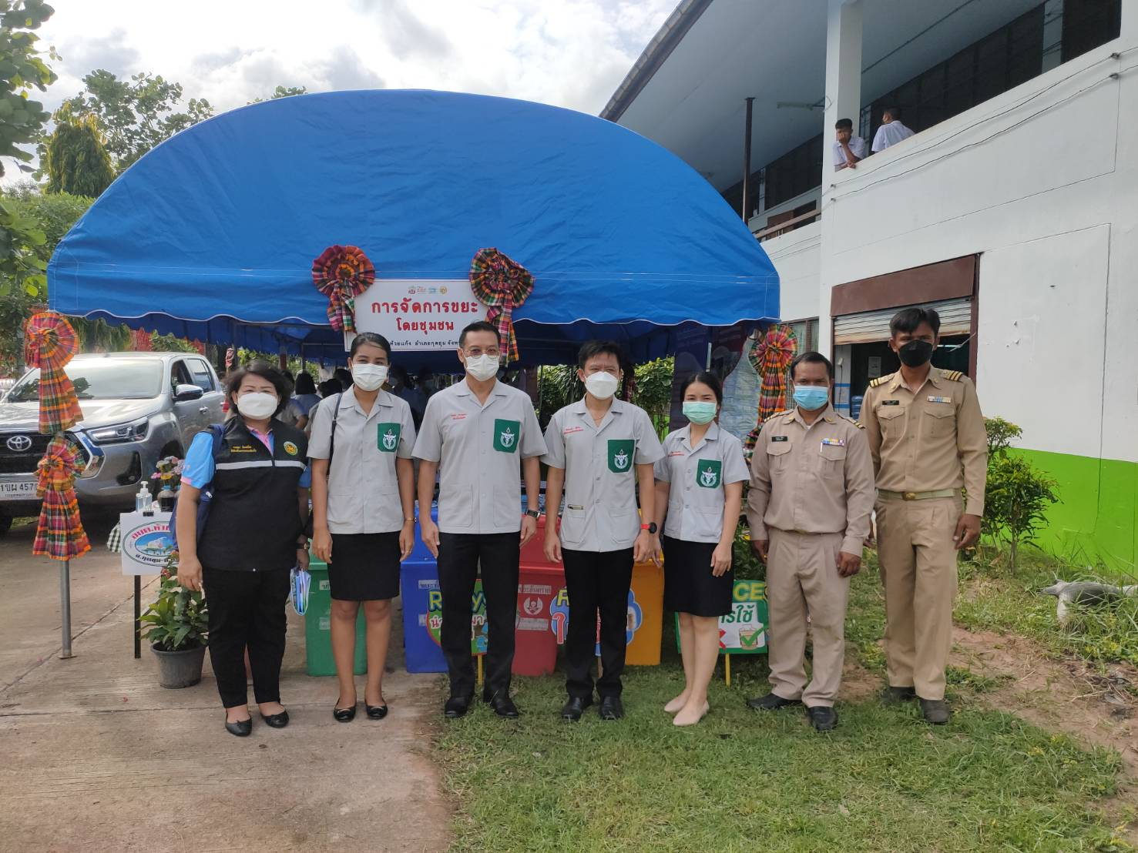
วันที่ 26 พฤษภาคม 2565 เวลา 08.00 น. นายสมยศ นามพุทธา ท้องถิ่นจังหวัดยโสธร พร้อมด้วยข้าราชการสำนักงานส่งเสริมการปกครองท้องถิ่นจังหวัดยโสธร ร่วมออกปฏิบัติงานหน่วยแพทย์อาสา สมเด็จพระศรีนครินทราบรมราชชนนี (พอ.สว.) ร่วมกับโครงการจังหวัดเคลื่อนที่ “เพิ่มรอยยิ้ม เติมความสุข ให้คนยโสธร” จังหวัดยโสธร ปีงบประมาณ พ.ศ. 2565 ณ โรงเรียนบ้านห้วยแก้งหนองศาลา หมู่ที่ 1 ตำบลห้วยแก้ง อำเภอกุดชุม จังหวัดยโสธร โดยมีผู้ว่าราชการจังหวัดยโสธร เป็นประธานกิจกรรม

